Slide 1
Formación dual 2018-2019
Empresa: Bcs consultores autor: Rafael campos jurado 2ºDAW

Slide 2
índice
Reincorporación en la empresa
Tareas realizadas
Valoración final

Slide 3

Reincorporación a la empresa
La llegada a la empresa fue la esperada. Tras volver a incorporarme me asignaron tareas rápidamente.
La primera de ellas fue realizar una serie de cambios en la página cuyo panel de administración fue realizado completamente por mi compañero y por mi en mi estancia en primero.

Slide 4
Tareas realizadas
Durante esta segunda estancia en la empresa se ha abierto muchísimo más el abanico de tareas que podía realizar:
Integración de utilidades basadas en JavaScript en diversas páginas.
Gestión de dominios de clientes.
Certificación SSL.
Gestión del servidor de correos de clientes (SMTP).
Gestión del servidor DNS.

Slide 5

Tareas realizadas JavaScript
Gracias al mejor entendimiento de esta tecnología, en esta segunda parte de mi estancia en la empresa he podido encargarme de algunas tareas que necesitaban de esta tecnología.
Como por ejemplo la realización de un blog con la tecnología AJAX.

Slide 6

Tareas realizadas Gestión de dominios
Tras lo aprendido en la asignatura de Despliegue de Aplicaciones Webs, y en mi anterior grado (SMR), he podido en esta nueva estancia en la empresa encargarme del panel de administración de dominios que utiliza la empresa.
Dicho panel relaciona a un cliente con sus dominios. Cada dominio puede tener su propia base de datos o utilizar una ya existente si se trata de varios dominios.

Slide 7

Tareas realizadas Gestión de dominios – certificación ssl
A través del panel de administración Plesk es posible instalar la certificación SSL.
Dicha certificación aumenta la seguridad de la aplicación web y además crea una sensación de seguridad al usuario al visitar la aplicación web.

Slide 8
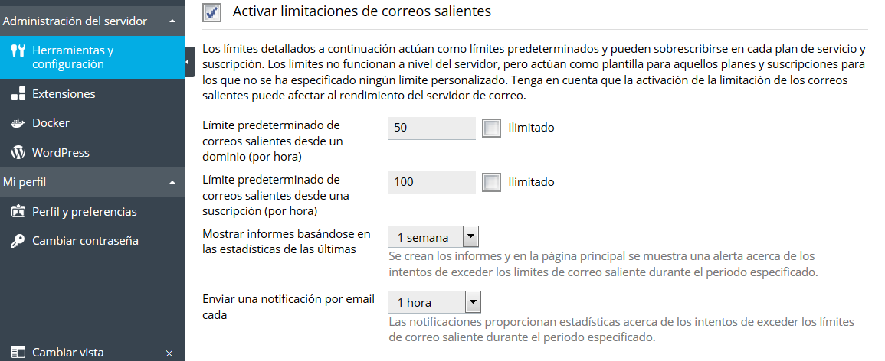
Tareas realizadas Gestión de dominios – Servidor de correos
Desde el panel de administración Plesk es posible configurar el servidor SMTP.
Desde dicho apartado es posible configurar las siguientes pautas:
Gestión de cuotas de correos.
Creación de cuentas de correos.
Definir el numero máximo de conexiones permitidas al servidor.
Definir el tamaño máximo permitido en los correos.
Protección contra SPAM.
Etc.

Slide 9

Tareas realizadas Gestión de dominios – gestión de servidor dns
La gestión del servidor DNS es realizado desde otro panel de administración llamado ACENS
En este panel de administración los clientes están relacionados con sus dominios, como ocurría en el entorno Plesk, y cada dominio tiene una configuración DNS

Slide 10
Tareas realizadas Gestión de dominios – gestión de servidor dns
En este caso podían darse dos tipos de casos:
El servidor donde está alojada la web pertenece al hosting propiedad de la empresa.
El servidor donde está alojada la web pertenece a un hosting externo a la empresa.
Durante las tareas de gestión he podido encontrarme con ambos casos.
Tras indicar correctamente las direcciones IP a las responde el hosting Web se procedía a la replicación de las DNS.

Slide 11
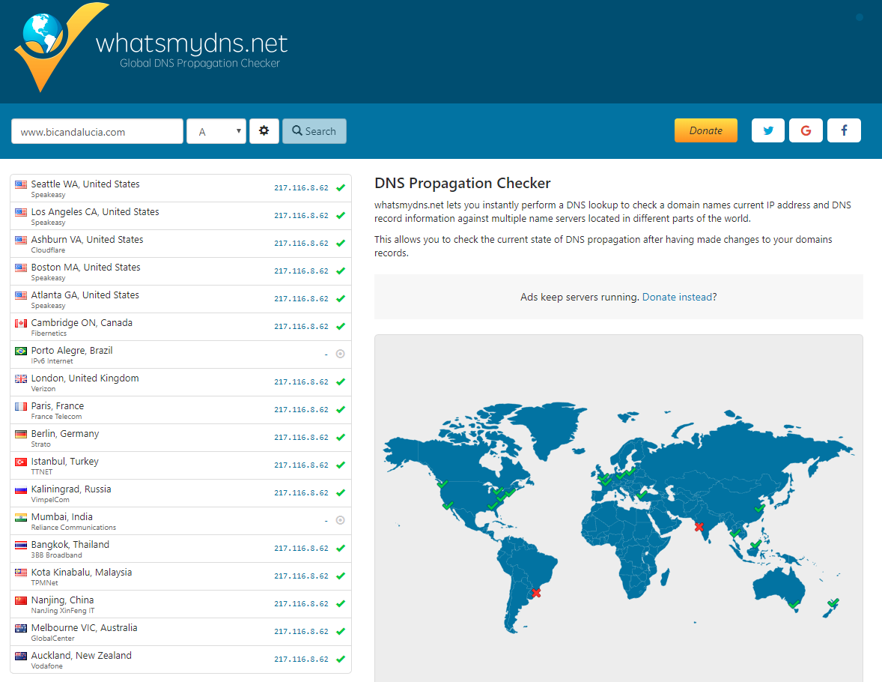
Tareas realizadas Gestión de dominios – gestión de servidor dns
REPLICACIÓN DNS

Slide 12
Valoración final
Pienso que en esta última estancia en la empresa he podido aprender algunas cosas más sobre la parte de redes y administración pero además he podido también seguir desarrollando habilidades.

